Slide 2
CHƯƠNG TRÌNH MÔN GIÁO DỤC KINH TẾ VÀ PHÁP LUẬT LỚP 11
Gồm các CHỦ ĐỀ:
- Cạnh tranh, cung, cầu trong kinh tế thị trường
- Thị trường lao động, việc làm
- Lạm phát, thất nghiệp
- Ý tưởng, cơ hội kinh doanh và các năng lực cần thiết của người kinh doanh
- Đạo đức kinh doanh
- Văn hóa tiêu dùng
GIÁO DỤC KINH TẾ
GIÁO DỤC PHÁP LUẬT

Slide 3

Chủ đề 1:Cạnh tranh, cung, cầu trong kinh tế thị trường

Slide 4
KHỞI ĐỘNG
Em hãy nêu ví dụ về một hàng hóa được cung cấp bởi nhiều chủ thể sản xuất và cho biết biết sự khác biệt giữa các sản phẩm đó.
Theo em, vì sao các chủ thể sản xuất luôn tạo ra sự khác biệt như vậy.
Trả lời: - Quần áo được cung cấp bởi nhiều chủ thể sản xuất nhưng có sự khác biệt giữa các sản phẩm, các chủ thể sản xuất và cho ra các sản phẩm khác biệt nhau như vậy sẽ làm tăng phần giá trị cho sản phẩm, do đó giá cả sẽ có sự khác nhau.
- Các chủ thể sản xuất luôn tạo ra sự khác biệt như vậy vì điều kiện của mỗi chủ thể sản xuất là không giống nhau.

Slide 5
Chủ đề 1:Cạnh tranh, cung, cầu trong kinh tế thị trường
Bài 1: CẠNH TRANH TRONG KINH TẾ THỊ TRƯỜNG

Slide 6
1. Khái niệm cạnh tranh
Trường hợp:
Nhằm đáp ứng nhu cầu, thị thiếu của người tiêu dùng, nhiều doanh nghiệp sản xuất kinh doanh nước giải khát Việt Nam đã lựa chọn chiến lược đa dạng hóa sản phẩm, nâng cao chất lượng, tìm cách giảm chi phí sản xuất và tạo ra sự khác biệt.....
Với lợi thế của một nền nông nghiệp nhiệt đới, cung cấp nguyên liệu trái cây đa dạng theo mùa, các nhà sản xuất Việt Nam đang dần khẳng định vị thế trên thị trường với các loại sản phẩm nước giải khát có nguồn gốc từ thiên nhiên như nước cam, chanh, nho, nha đam..... để cạnh tranh với các sản phẩm nước trái cây nhập khẩu của các nước trên thế giới đang có mặt tại thị trường.
a) Các doanh nghiệp sản xuất kinh doanh nước giải khát Việt Nam đã thực hiện những hoạt động gì để tạo ra sự khác biệt cho sản phẩm của mình?
b) Theo em, những hoạt động đó có phải là cạnh tranh không? Vì sao?

Slide 7
Trả lời:
a) Các doanh nghiệp sản xuất kinh doanh nước giải khát Việt Nam đã thực hiện những hoạt động cho sản phẩm của mình:
- Họ đã tìm hiểu văn hóa, khẩu vị người Việt Nam quảng bá sản phẩm.
- Quảng cáo phù hợp với văn hóa, truyền thống của Việt Nam.
- Tạo lên hình ảnh độc đáo.
- Hương vị đặc trưng...
b) Những hoạt động trên của các doanh nghiệp sản xuất kinh doanh nước giải khát Việt Nam chính là biểu hiện của cạnh tranh. Vì: những hoạt động này hướng tới các mục tiêu là:
- Giành điều kiện thuận lợi trong sản xuất, kinh doanh hàng hóa.
- Tạo ra sự khác biệt về sản phẩm để thu hút người tiêu dùng, từ đó có thể thu về lợi ích kinh tế cao nhất.

Slide 8
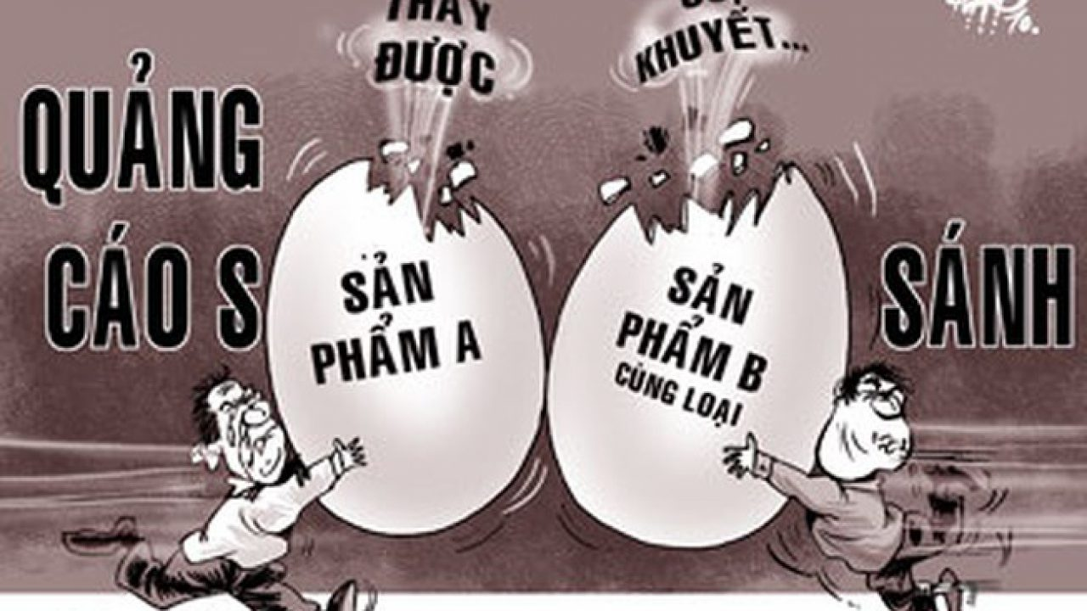
1. Khái niệm cạnh tranh
Là sự ganh đua, đấu tranh giữa các chủ thể kinh tế nhằm giành điều kiện thuận lợi trong sản xuất, mua bán, tiêu dùng hàng hóa và dịch vụ để có thể thu về lợi ích kinh tế cao nhất.

Slide 9


Slide 10


Slide 11
2. Nguyên nhân dẫn đến cạnh tranh
(chia nhóm 4 người, mỗi dãy 1 TH)
TRƯỜNG HỢP 1
TRƯỜNG HỢP 2
a. Em hãy cho biết những chủ thể sản xuất kinh doanh được nhắc đến trong các trường hợp trên. Các chủ thể đó có sự khác biệt gì với nhau?
b. Vì sao các chủ thể đó luôn phải nỗ lực chinh phục người tiêu dùng? Những yếu tố nào giúp sản phẩm thu hút được sự chú ý của người tiêu dùng?

Slide 12
Trả lời:
a. Phân tích trường hợp 1:
- Những chủ thể được nhắc đến là: hộ gia đình; chủ trang trại; hợp tác xã; doanh nghiệp…
- Giữa các chủ thể có sự khác biệt về công nghệ sản xuất sản phẩm:
+ Hộ gia đình chế biến nông sản theo phương pháp thủ công truyền thống.
+ Các chủ trang trại; hợp tác xã; doanh nghiệp… tạo ra sản phẩm thông qua công nghệ sản xuất hiện đại hơn.
=> Sự khác biệt về công nghệ sản xuất này đã góp phần tạo nên sự đa dạng về chủng loại sản phẩm, chất lượng, mẫu mã và giá cả sản phẩm.
* Phân tích trường hợp 2:
- Những chủ thể được nhắc đến là: doanh nghiệp thời trang Việt Nam và doanh nghiệp thời trang nước ngoài.
- Giữa các chủ thể có sự khác biệt về nguồn lực sản xuất, bao gồm: vốn, công nghệ, mức độ chuyên nghiệp…

Slide 13
2. Nguyên nhân dẫn đến cạnh tranh
- Cạnh tranh trên thị trường diễn ra là do:
+ Các chủ thể kinh tế có sự khác biệt về hình thức sở hữu nguồn lực;
+ Các chủ thể này lại tồn tại độc lập với nhau;
+ Chủ thể nào cũng hành động trước hết vì lợi ích của mình.

Slide 14
LUYỆN TẬP
Bài tập 1: Em hãy cho biết các nhận định sau đây về cạnh tranh trong nền kinh tế là đúng hay sai. Vì sao? (SGK/tr.10)
a. Cạnh tranh là sự chia sẻ các nguồn lực giữa những người sản xuất kinh doanh.
→ Không đồng tình, vì: cạnh tranh là sự ganh đua, đấu tranh giữa các chủ thể tham gia thị trường, nhằm giành điều kiện thuận lợi trong sản xuất, mua bán, tiêu dùng hàng hóa và dịch vụ để có thể thu về lợi ích kinh tế cao nhất.

Slide 15
b. Cạnh tranh luôn diễn ra giữa các chủ thể trong nền kinh tế thị trường.
→ Đồng tình, vì: trong nền kinh tế thị trường, giữa các chủ thể có sự khác biệt về: nguồn lực; điều kiện sản xuất, mua bán và tiêu dùng, do đó, các chủ thể kinh tế luôn phải cạnh tranh với nhau để giành được lợi ích cao nhất cho mình.

Slide 16
Bài tập 2: Em hãy chỉ ra những nhận định đúng về nguyên nhân cạnh tranh trong các câu dưới đây. (hỏi đáp nhanh)
A. Cạnh tranh nảy sinh do sự tồn tại các chủ thể kinh tế với các hình thức sở hữu nguồn lực khác nhau, độc lập với nhau, tự do sản xuất kinh doanh.
→ ĐÚNG
B. Cạnh tranh xuất hiện là do sự giành giật các điều kiện thuận lợi trong sản xuất và tiêu thụ hàng hoá của các chủ thể kinh tế để thu được lợi ích cao nhất cho mình.
→ ĐÚNG

Slide 17
C. Cạnh tranh xuất hiện là do sự phối hợp giữa các chủ thể kinh tế nhằm cùng thu được lợi ích trong hoạt động kinh tế.
→ SAI
D. Cạnh tranh diễn ra do điều kiện sản xuất và lợi ích của mỗi chủ thể kinh tế khác nhau.
→ ĐÚNG

Slide 18
3. Vai trò của cạnh tranh trong nền kinh tế
TRƯỜNG HỢP 1
TRƯỜNG HỢP 2
a) Doanh nghiệp H đã làm gì để giành thắng lợi trong cạnh tranh? Điều này có tác dụng gì đối với sản xuất kinh doanh của doanh nghiệp?
b) Cạnh tranh giữa những người cung cấp dịch vụ taxi đem lại lợi ích gì cho người tiêu dùng?

Slide 19
TRẢ LỜI:
a) Để giành thắng lợi trong cạnh tranh, doanh nghiệp H đã: đầu tư máy móc hiện đại hơn, sử dụng dây chuyền công nghệ mới, tự động hoá một số công đoạn sản xuất.
→ Tác dụng: Nhờ việc hoàn thiện quy trình sản xuất, doanh nghiệp H đã rút ngắn được 1/3 thời gian sản xuất, giảm 50% nhân công vận hành, giảm chi phí nhân công 5 lần đối với mỗi sản phẩm và năng suất lao động tăng gần 5 lần so với công nghệ cũ.
b) Cạnh tranh giữa những người cung cấp dịch vụ taxi đã giúp cho khách hàng được hưởng nhiều lợi ích hơn, ví dụ như: được tiếp cận với các dịch vụ taxi có chất lượng tốt, giá cả hợp lí hơn; nhận được thái độ phục vụ, hướng dẫn tận tình hơn.

Slide 20
3. Vai trò của cạnh tranh trong nền kinh tế
- Cạnh tranh có vai trò to lớn trong nền kinh tế thị trường:
+ Cạnh tranh là động lực thúc đẩy sản xuất kinh doanh phát triển.
+ Cạnh tranh tạo điều kiện để người tiêu dùng được tiếp cận hàng hóa dịch vụ chất lượng tốt, phong phú về mẫu mã, chủng loại, giá cả hợp lý.
+ Nhờ có cạnh tranh, các nguồn lực kinh tế được sử dụng linh hoạt và hiệu quả, cạnh tranh trở thành động lực cho sự phát triển của nền kinh tế thị trường.

Slide 21
LUYỆN TẬP
Bài tập 3: Em hãy phân tích vai trò của cạnh tranh trong nền kinh tế qua những trường hợp dưới đây: (SGK/tr.10-11)
A. Các công ty sản xuất bánh mứt kẹo trong nước bán ra thị trường nhiều sản phẩm mới, đa dạng về mẫu mã, đáp ứng tốt nhu cầu tiêu dùng của các gia đình dịp Tết.
→Vai trò của cạnh tranh là: tạo điều kiện để người tiêu dùng được tiếp cận hàng hóa, dịch vụ với chất lượng tốt, phong phú về mẫu mã, chủng loại, giá cả hợp lí. Do đó, nhu cầu của người tiêu dùng được đáp ứng tốt hơn.
B. Nhiều doanh nghiệp sản xuất đồ điện tử gia dụng nội địa tập trung đầu tư vào cải tiến kĩ thuật để nâng cao chất lượng sản phẩm, chiếm lĩnh thị trường trong nước.
→ Vai trò của cạnh tranh là: tạo động lực, thúc đẩy sản xuất kinh doanh phát triển.

Slide 22
C. Những năm gần đây, nhờ áp dụng quy trình sản xuất sạch và tích cực quảng bá, giới thiệu sản phẩm, các loại trái cây tươi và sản phẩm chế biến từ trái cây nhiệt đới của Việt Nam đã chinh phục được thị trường ở nhiều nước phát triển.
→ Vai trò của cạnh tranh là: giúp quảng bá và nâng cao chất lượng sản phẩm từ đó chinh phục được thị trường trong và ngoài nước.
D. Nhờ khai thác tốt lực lượng lao động thủ công có tay nghề giỏi, làng dệt lụa truyền thống tỉnh H vẫn duy trì được thị trường phục vụ khách du lịch trong và ngoài nước.
→Vai trò của cạnh tranh là: các nguồn lực kinh tế được sử dụng linh hoạt, hiệu quả, giúp tỉnh H duy trì được làng dệt lụa truyền thống, duy trì thị trường phục vụ khách du lịch trong và ngoài nước.

Slide 23
4. Cạnh tranh không lành mạnh
TRƯỜNG HỢP 1
TRƯỜNG HỢP 2
a) Theo em, hành vi của doanh nghiệp B là thể hiện cạnh tranh như thế nào? Hành vi đó vì phạm điều gì trong nguyên tắc cạnh tranh? Việc cạnh tranh như vậy dẫn đến hậu quả gì?
b) Từ các trường hợp trên, em hiểu thế nào là cạnh tranh không lành mạnh?
c) Theo em, các chủ thể sản xuất kinh doanh cần phải làm gì để ngăn ngừa, hạn chế cạnh tranh không lành mạnh?

Slide 24
a) - Hành vi của doanh nghiệp B đã thể hiện sự cạnh tranh không lành mạnh với doanh nghiệp A, vì đã: thiết kế bao bì với tên sản phẩm, màu sắc và hoạ tiết gây nhầm lẫn với sản phẩm của doanh nghiệp A.
- Hành vi cạnh tranh không lành mạnh của doanh nghiệp B đã vi phạm nguyên tắc thiện chí, trung thực và các chuẩn mực trong sản xuất, kinh doanh.
- Hành vi của doanh nghiệp B đã gây thiệt hại hoặc có thể gây thiệt hại tới quyền và lợi ích hợp pháp của doanh nghiệp A.
b) Cạnh tranh không lành mạnh là hành vi trái với nguyên tắc thiện chí, trung thực, tập quán thương mại và các chuẩn mực trong sản xuất, kinh doanh, gây thiệt hại hoặc có thể gây thiệt hại tới quyền và lợi ích hợp pháp của các chủ thể khác.

Slide 25
c) Để ngăn ngừa, hạn chế cạnh tranh không lành mạnh, các doanh nghiệp cần:
- Tuân thủ các quy định của pháp luật về kinh doanh và các chính sách về cạnh tranh.
- Đẩy mạnh quan tâm, xúc tiến việc đăng ký bảo hộ nhãn hiệu hàng hóa, kiểu dáng công nghiệp theo quy định của Luật Sở hữu trí tuệ.
- Tự xây dựng cho mình một chiến lược cạnh tranh chuyên nghiệp và dài hạn như: xây dựng và quảng bá thương hiệu; xây dựng những kênh phân phối mới, các sản phẩm mới; khai thác lợi thế cạnh tranh của riêng mình.

Slide 26
4. Cạnh tranh không lành mạnh
- Là hành vi trái với nguyên tắc thiện chí, trung thực, tập quán thương mại và các chuẩn mực trong sản xuất, kinh doanh, gây thiệt hại hoặc có thể gây thiệt hại tới quyền và lợi ích hợp pháp của các chủ thể khác.
- Ngăn ngừa, hạn chế cạnh tranh không lành mạnh là nhiệm vụ của mỗi cá nhân, của toàn xã hội, đặc biệt là của Nhà nước

Slide 27
LUYỆN TẬP
Bài tập 4: Trong thời gian qua, việc kinh doanh của công ty H có dấu hiệu thua kém công ty K về doanh thu và lợi nhuận. Giám đốc công ty H đã tìm nhiều cách khắc phục. Ông đã cắt giảm chi phí sản xuất bằng cách tìm mua nguyên vật liệu có chất lượng kém hơn, nguồn gốc không rõ ràng.
Em đồng tình hay không đồng tình với việc làm của giám đốc công ty H trong tình huống này? Vì sao?
TRẢ LỜI:
- Không đồng tình với hành động của giám đốc công ty H, vì: việc sử dụng những nguyên liệu không rõ nguồn gốc, xuất xứ… tuy đem lại lợi ích trước mắt là giảm chi phí sản xuất, nhưng để lại những hậu quả lâu dài, nghiệm trọng, như:
+ Hạ chất lượng sản phẩm;
+ Làm mất uy tín của doanh nghiệp;
+ Gây nguy hiểm đến sức khỏe của người tiêu dùng; đồng thời cũng gây mất niềm tin của khách hàng vào sản phẩm của doanh nghiệp…

Slide 28
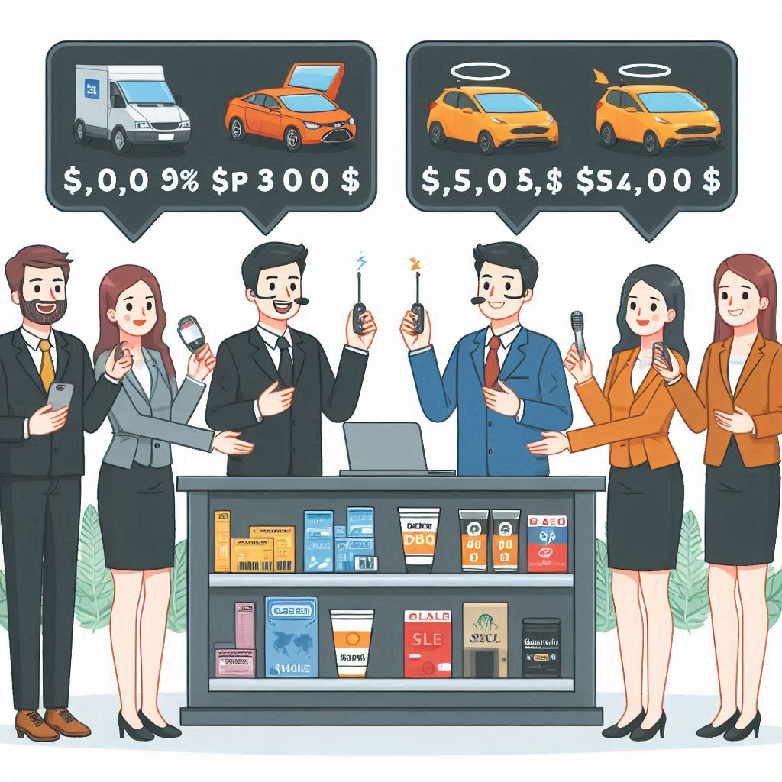
VẬN DỤNG
Em và các bạn đóng vai người bán cùng một mặt hàng. Hãy thuyết phục để người mua lựa chọn sản phẩm của em. (Gợi ý: Cân nhắc về mức giá, chất lượng sản phẩm, cách thức thanh toán, điều kiện giao hàng,…)

Slide 29

DẶN DÒ
- Học bài cũ.
- Xem lại các bài tập ở phần luyện tập đã giải.

